Slide 1
SERVICIO AL CLIENTE

Slide 2
SERVICIO AL CLIENTE
El servicio al cliente, debe ser concebido como la gestión y efectividad de toda una cadena de suministros, que proporcionan en tiempo y lugar un producto o servicio, generando valor para el cliente. El servicio al cliente es todo esfuerzo encaminado a atender al cliente y a resolver sus inquietudes, sugerencias, dudas o reclamos. Es decir, el servicio al cliente es todo momento de contacto entre el cliente y la empresa (UMB Virtual).
“Trate de que la ‘experiencia’ de la marca supere la ‘percepción’ que se tiene de ella” – Stan Rapp

Slide 3
ATENCIÓN VS SERVICIO AL CLIENTE
La atención al cliente se refiere al trato que le damos al cliente cuando interactuamos con él.
El servicio al cliente es la articulación sistemática y armoniosa de los procesos y acciones que buscan lograr la satisfacción del cliente.

Slide 4
ATENCIÓN Y SERVICIO AL CLIENTE DURANTE PROCESO DE COMPRA
ANTES
DURANTE
POSTERIOR
Aprendizaje, descubrimiento y reconocimiento de la necesidad.
Contacto con el cliente cara a acara o atención telefónica.
Brindar servicio soporte o post venta. Evaluar el servicio.
Captar la atención.
Destacar los atributos del bien o servicio.
Influir para promover la recompra. Facilitando contenido publicitario de productos complementarios.
Marketing digital.
Dar a conocer los aspectos diferenciales de la empresa.
Generar la necesidad.
Demostración de uso.
Resolver dudas o inquietudes.

Slide 5
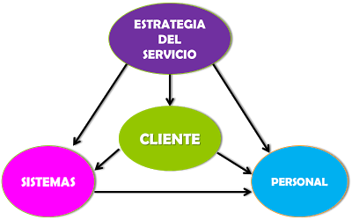
TRIÁNGULO DEL SERVICIO
El modelo del triangulo del servicio integra 4 elementos claves para la gestión del servicio en pro de la satisfacción de los clientes.
Una correcta y adecuada definición de los diferentes elementos del triángulo del servicio, es el punto de iniciación para la implementación de un sistema de Gerencia del Servicio en la empresa.
¿Cuál es el rol del cliente interno y externo? (donde se le ubica, qué hace, con quién vive, nivel de ingresos, entre otros), (Qué piensa, qué hace). Se redacta de acuerdo con el proceso de servicio y la promesa al cliente.
Ej: “Ofrecer comida rápida de mayor valor, en el lugar en que prefieran los clientes, satisfaciendo su paladar en todo momento”.
Herramientas físicas y técnicas que tienen los colaboradores para la prestación del servicio, deben ser amigables tanto para ellos como para los usuarios. Cuatro son los sistemas que permiten lograr la satisfacción del cliente: gerencial de normativa y procedimientos, técnico o físico y social.
Personal competente para prestar el servicio y satisfacer al cliente. Las personas deben conocer, comprender y comprometerse con la estrategia y particularmente con la promesa de servicio.

Slide 6
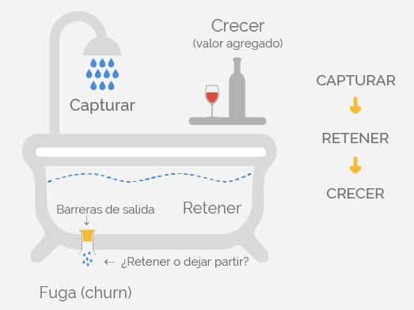

Slide 7
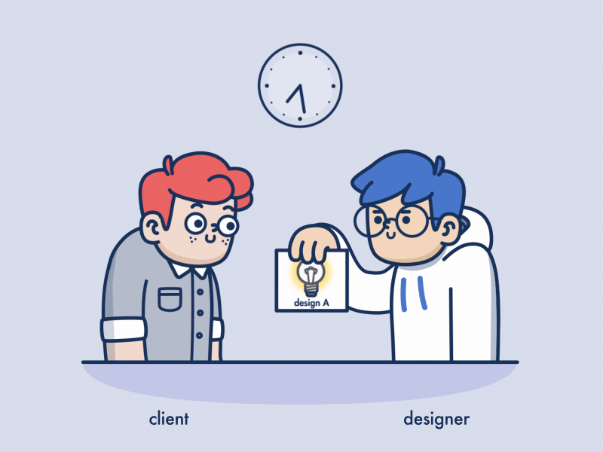
MOMENTOS DE VERDAD
Jan Carlzon (1991) expone que los momentos de verdad son cualquier instante en el que cliente y empresa entran en contacto, y que, con base en ese instante, el cliente se forma una idea de la empresa, de la calidad del servicio y hasta de la calidad del producto.
Ver Vídeo https://cutt.ly/RfdboLA

Slide 8
CICLO DEL SERVICIO
Es importante identificar los posibles momentos de verdad que pueda experimentar el cliente y actuar permanentemente bajo un plan que busque que esas experiencias del cliente sean positivas. A esta herramienta para el análisis, planeación y mejora de los momentos de verdad, se llama “EL CICLO DEL SERVICIO”.

Slide 9
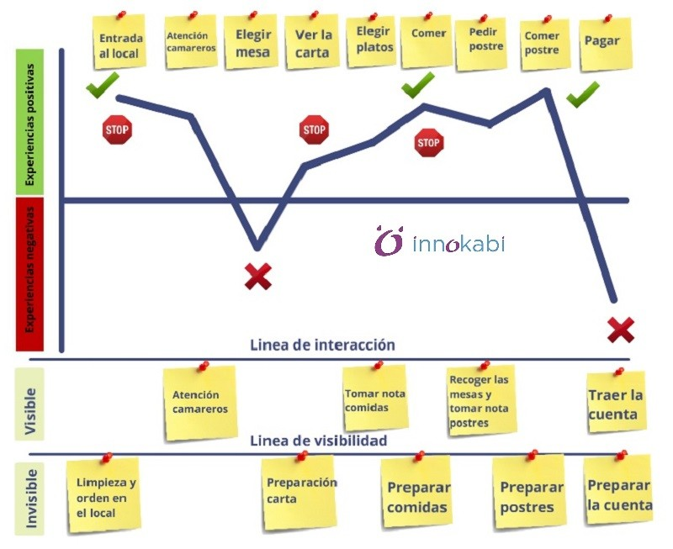
HERRAMIENTAS PARA EL DISEÑO Y CONTROL
DE LA PRESTACIÓN DEL SERVICIO AL CLIENTE
Mapa de Experiencia del Cliente o Customer Journey Map

Slide 10
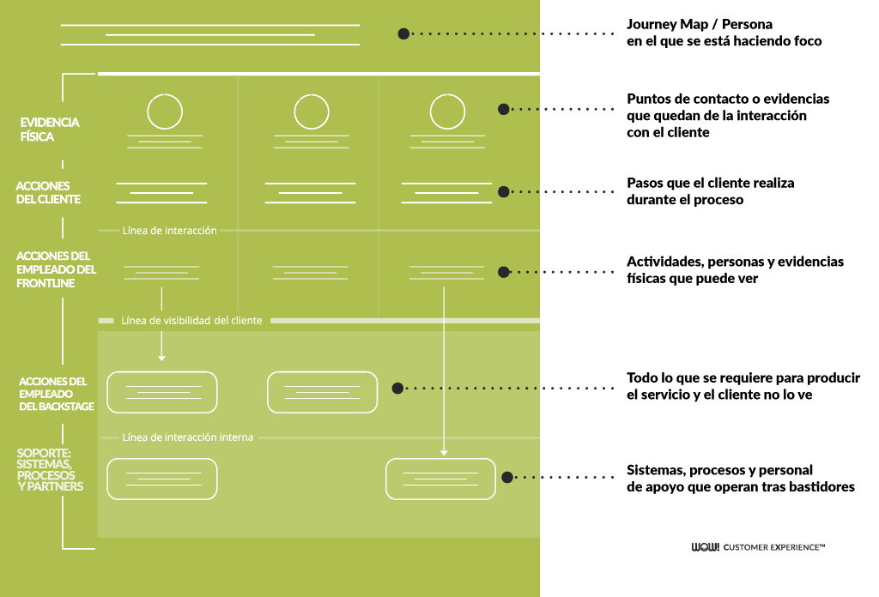
DIAGRAMA O BLUEPRINT DEL SERVICIO

Slide 11
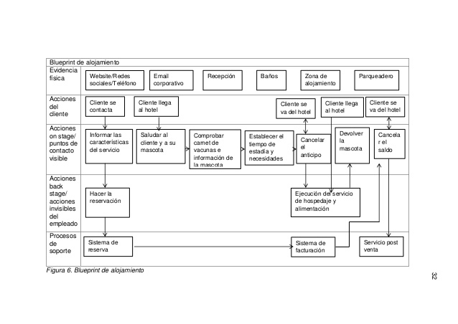

Slide 12
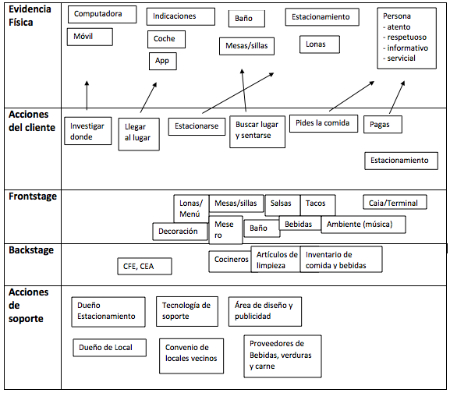

Slide 13
Es de gran importancia que se analice, planee y mejore cada momento
de verdad y que la experiencia sea positiva y supere las expectativas del cliente.
Para ello es importante tener un marco de referencia (ESTANDARES DEL SERVICIO y
PROTOCOLOS DE ATENCIÓN Y SERVICIO AL CLIENTE).

Slide 14
ESTÁNDARES DEL SERVICIO
Un estándar es un parámetro de comparación de la manera como se debe desarrollar un proceso o de los resultados que deben esperarse de él.
Se requieren como mínimo establecer los siguientes estándares, apoyados de la evaluación del proceso con uso de indicadores y evaluación de la atención y servicio al cliente.
Estándares del personal: Presentación personal e identificación.
Estándares del servicio:
Recepción: Ubicación puesto de trabajo, bienvenida, actitud de servicio, resolución de consultas o dudas, lenguaje corporal, tiempo para solucionar gestiones, despedida.
Servicio al cliente o soporte: Atención de las necesidades, manejo de información, conocimiento del servicio, entre otros.
Proceso de pagos: desarrollo de operaciones.
Estándares de instalaciones: limpieza y orden de puesto de trabajo, rotulación interna y externa, aspecto mobiliario y equipo, decoración, gestión espera o cola en el servicio.
Entre otros.

Slide 15
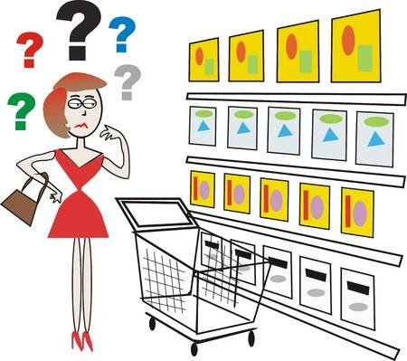
TIPOLOGÍA DE CLIENTES
La tipología de los clientes es muy extensa. Algunos tipos de clientes son:
Cliente Indeciso
Cómo actuar:
No los dejes solos.
Apóyales y confirma cada decisión que vayan tomando.
No ofrezcas demasiadas alternativas.
Dales información precisa y consejos útiles.
Descubre hacia dónde va su interés.
Es incapaz de tomar una decisión, se interesan por varias cosas a la vez y piden opinión a todo el mundo.

Slide 16
TIPOLOGÍA DE CLIENTES
Cliente Impaciente
Cómo actuar:
Pon mucha atención a lo que pide para mostrarle una pequeña selección de productos.
Actúa rápido.
No entres en detalles.
Muéstrate decidido y firme en gestos y palabras.
No dejes que te dominen los nervios.
Mira el reloj con frecuencia y se muestra nervioso, siempre tiene prisa. Tiende a generar incomodidad tanto en quien le atiende como en los que están alrededor.

Slide 17
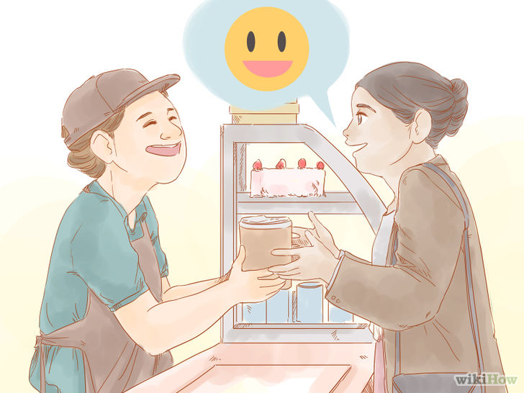
TIPOLOGÍA DE CLIENTES
Cómo actuar:
Muestra interés por sus opiniones y experiencia dentro del establecimiento.
Sigue su conversación y sus bromas.
Sé amable y atiéndelo como merece, son los clientes que todos queremos tener, pero hay que hacerles ver, de forma cortés, que nuestro tiempo no es ilimitado.
Procura guiar hábilmente la conversación, escuchando con simpatía pero tratando de orientar la charla hacia el producto.
No te muestres impaciente o molesto.
Cliente Amable
Simpático y amigable, suele estar abierto a dar su opinión, contestar encuestas y probar nuevos productos o servicios.
El único problema que puede tener este tipo de cliente es que sea demasiado hablador o que le guste conversar y un simple saludo pueda convertirse en una charla de café.
Ante un cliente locuaz puede resultar difícil combinar un trato amable con hacerle ver que tenemos que seguir trabajando.

Slide 18
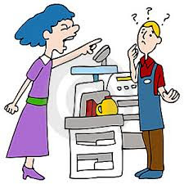
TIPOLOGÍA DE CLIENTES
Cliente Dominante
Cómo actuar:
Escúchale con paciencia, sin interrumpirle, deja que hable y utiliza una técnica de preguntas.
Conserva la calma y el buen humor.
Nunca entres en sus provocaciones, ni discutas, no lo tomes como algo personal.
Muestra interés por sus opiniones e intenta alinearte con él.
Ofrece alternativas.
Ofrece la solución que necesita, haciéndole ver que ha sido idea suya.
Actúa rápido.
Garantiza, en la medida de lo posible, atender sus reclamaciones.
Haz que se sienta bien en el momento de la venta.
Son aquellos clientes que creen conocer todas las respuestas, un poco sabelotodo, les encantan las discusiones, son polémicos y pueden llegar a tener un tono agresivo, además de ser el comprador eternamente descontento.
De paso firme y confiado, suele hablar con tono elevado, en ocasiones hasta agresivo. Les gusta discutir y exigen razones ante las que se muestra siempre descontentos.
Ante este tipo de cliente es muy importante conocer a fondo nuestro producto o servicio.

Slide 19
TIPOLOGÍA DE CLIENTES
Cliente Negativo
Cómo actuar:
Paciencia, mantén la calma.
Deja que hable tranquilamente.
Cuando termine de hablar oriéntale hacia una solución, utilizando una lógica convincente.
Muéstrale las opciones que tiene.
Puede ser el que se queja por todo. Todo está mal; la atención es insuficiente, los precios caros y el aparcamiento lejos.
El que todo lo ve negro, nada va a funcionar, todo es imposible.
O el que utiliza la lástima para tratar de dominarnos.

Slide 20
TIPOLOGÍA DE CLIENTES
Cliente Conflictivo
Cómo actuar:
Argumenta sin caer en sus provocaciones, con la máxima amabilidad y educación.
Suele buscar atención y reconocimiento, de modo que escucharle e interesarse puede calmarle.
No pierdas la calma ni te sientas intimidado.
Ten preparadas respuestas para los problemas más comunes.
Hazle preguntas para que descargue su energía explicando que pasa.
Si no tiene razón, hazle ver que lo entiendes pero derivándolo a tu terreno.
Es ese cliente que cumple a rajatabla la ley de Murphy; si algo puede salir mal, saldrá mal…
Y, por supuesto, se molestará más de lo razonable para el caso.
Generalmente, está de mal humor, se muestra grosero, ofensivo e incluso violento y discute con mucha facilidad.
Necesitan descargar toda su furia y frustración.
Utiliza el insulto y el sarcasmo como forma de comunicarse.

Slide 21
TIPOLOGÍA DE CLIENTES
Cliente Negociador
Negocia con todo, nunca va a perder la oportunidad de sacar un poco más; pagar menos, más tarde, un regalo…
Lo que le interesa es siempre hacer un buen negocio, necesita obtener siempre algo más que los demás, eso le produce placer.
Cómo actuar:
Tener claro que a veces hay que poner límites claros y decir NO.
Argumenta por qué no puedes darle lo que pide y cuenta siempre con opciones que sí puedas ofrecerle para calmar sus ansias.

Slide 22
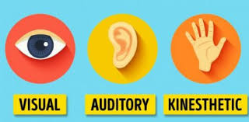
TIPOLOGÍA DE CLIENTES
Otros Tipos de Clientes
Según programación neurolingüística (PNL): Cliente visual, auditivo y kinestésico.
Según su frecuencia de compra pueden ser frecuentes, habitual u ocasional.
Video adicional herramientas clientes: https://www.youtube.com/watch?v=nKplqXyApLI

Slide 23
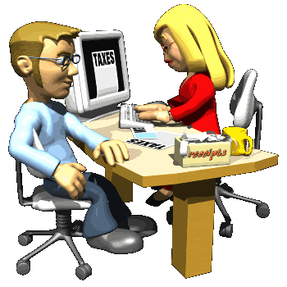
PROTOCOLO DE SERVICIO AL CLIENTE
Según Álvaro Arismendy, “un protocolo de atención es la forma de plasmar, para toda la organización, el modo de actuar deseado frente al cliente, buscando unificar los criterios, conceptos, creencias e ideas diversas que se puedan tener respecto a qué es una buena atención”.
Los protocolos brindan la oportunidad de estandarizar el estilo propio, el lenguaje con que su negocio quiere diferenciarse e impactar al cliente.
Ver ejemplo

Slide 24
PROTOCOLO DE SERVICIO AL CLIENTE
Elementos de un protocolo de atención y servicio al cliente
1. Funciones y responsabilidades de los empleados
2. Información sobre procedimientos
Canal Presencial
Canal Impreso
Canal Electrónico
Canal Telefónico
3. Planes de contingencia
3. Estructura

Slide 25
ETAPAS PROCESO DE COMUNICACIÓN

Slide 26
CUALIDADES Y NORMAS EN LA ATENCIÓN PERSONALIZADA
¿QUÉ ES LA ATENCIÓN PERSONALIZADA?
Cara a cara es la estrategia personalizada o contacto directo, lo realizan las personas que se encuentran en la primera línea de atención Frontline, para atender requiere de un lenguaje verbal y corporal adecuado.

Slide 27
CUALIDADES Y NORMAS EN LA ATENCIÓN PERSONALIZADA
¿Qué cualidades o valores debo tener?
Debo ser amable.
Respetuoso.
Oportuno.
Efectivo.
Empático.
Ser creativo.
Honesto.
Persuasivo.
¿Algunas competencias que requiero?
Resolución de conflictos.
Inteligencia emocional.
Programación Neurolingüística.
Coaching Comercial.
Competencias manejo de las TIC.
Comunicación asertiva.
Pensamiento crítico.
PARA TENER EN CUENTA PREVIO A LA COMUNICACIÓN
Conocer y aplicar el protocolo corporativo definido.
Conocer el proceso del servicio.
Conocer el cliente.
Reconocer los medios de comunicación a utilizar.
DURANTE EL PROCESO
Saber escuchar y comprender las necesidades.
Escucharlo y evitar interrumpirlo mientras habla.
Comprometerse únicamente con lo que pueda cumplir.
Orienta con claridad y precisión.
Mantener lenguaje corporal positivo “No cruzar los brazos y tener contacto visual”
Asentir con la cabeza cuando el cliente está hablando.
Procure exceder las expectativas del cliente.
Manejar un lenguaje claro y sencillo.
Asegurar y confirmar requerimientos.
Manejar las emociones.
Manejar tono de voz.
Ofrezca canales de comunicación para que el cliente pueda contactarse posteriormente, consultar información y resolver dificultades.
Buenos días / tardes, bienvenido al (NOMBRE EMPRESA) soy ___________________, siga por favor.
¿En qué puedo ayudarle?

Slide 28
CUALIDADES Y NORMAS EN LA ATENCIÓN PERSONALIZADA
¿QUÉ HACER CUÁNDO SE SALE DE CONTROL LA SITUACIÓN?
si un usuario es grosero o violento, obligatorio exigirle respeto de manera cortés. Si persiste en su actitud, cederle el manejo de la situación al Jefe inmediato.
Mantener una actitud amigable y mirar al interlocutor a los ojos; no mostrarse agresivo verbalmente ni con los gestos ni con la postura corporal.
Dejar que el ciudadano se desahogue, escucharlo atentamente, no interrumpirlo ni entablar una discusión con él.
Evitar calificar su estado de ánimo, y no pedirle que se calme.
No tomar la situación como algo personal: la persona se queja de un servicio, no de la persona.
No perder el control; si el servidor conserva la calma es probable que el ciudadano también se calme.
Cuidar el tono de la voz: muchas veces no cuenta tanto qué se dice, sino cómo se dice.
Usar frases como “lo comprendo”, “qué pena”, “claro que sí”, que demuestran consciencia de la causa y el malestar del ciudadano.
Dar alternativas de solución, si es que las hay, y comprometerse sólo con lo que se pueda cumplir.

Slide 29
CUALIDADES Y NORMAS EN LA ATENCIÓN TELEFÓNICA
¿QUÉ ES LA ATENCIÓN TELEFÓNICA?
Es una de las estrategias para lograr una comunicación con los clientes a través de servicios telefónicos con capacidad para atender un alto volumen de llamadas, principalmente es utilizado por empresas que comercializan productos o servicios de manera masiva. Se requiere un protocolo adecuado para que la comunicación sea asertiva.
Actualmente los Centros de Atención Telefónica también denominados Centros de Atención al Cliente, Call Center o Contact Center, tienen un crecimiento vertiginoso en número de usuarios y variedad de aplicaciones, con nuevos planteamientos de negocio y relación con los clientes.

Slide 30
CUALIDADES Y NORMAS EN LA ATENCIÓN TELEFÓNICA
¿Qué cualidades o valores debo tener?
Debo ser amable, Respetuoso.
Oportuno, Efectivo.
Empático, Ser creativo.
Honesto, Persuasivo.
¿Algunas competencias que requiero?
Resolución de conflictos..
Inteligencia emocional .
Programación Neurolingüística.
Competencias manejo de las TIC.
Comunicación asertiva.
Pensamiento crítico.
DURANTE EL PROCESO
Contestar la llamada antes del tercer timbre.
Saludar diciendo “Buenos días/tardes/noches, habla (diga su nombre), (Nombre empresa) ¿con quién tengo el gusto de hablar?/es tan amable la señor@ xxxxx”o“Buenos días/tardes/noches, (Nombre empresa) habla (diga su nombre), ¿con quién tengo el gusto de hablar?/es tan amable la señor@ xxxxx”. Luego dirigirse nuevamente: Señor@ ¿En qué puedo ayudarle?
Saber escuchar y comprender las necesidades.
Escucharlo y evitar interrumpirlo mientras habla.
Comprometerse únicamente con lo que pueda cumplir.
Orientar con claridad y precisión.
Procure exceder las expectativas del cliente.
Manejar un lenguaje claro y sencillo.
Asegurar y confirmar requerimientos.
Manejar las emociones.
Manejar tono de voz.
Ofrezca canales de comunicación para que el cliente pueda contactarse posteriormente, consultar información y resolver dificultades.
PARA TENER EN CUENTA PREVIO A LA COMUNICACIÓN
Conocer y aplicar el protocolo corporativo definido.
Conocer el proceso del servicio.
Conocer el cliente.
Saber usar todas las funciones del teléfono.
Revisar que los elementos (computador, teléfono, diadema) y los documentos para la atención estén disponibles.
Conocer las novedades del servicio mientras se estuvo fuera de turno.

Slide 31
CUALIDADES Y NORMAS EN LA ATENCIÓN TELEFÓNICA
OTRAS NORMAS DE CORTESÍA
Responda rápidamente: Conteste el teléfono lo antes posible.
En cada saludo use su espontaneidad, hablando con voz clara y pausada.
En caso de ser necesario dejar a un cliente en espera, informe al cliente por qué se va a dejar en espera.
No disponga del tiempo del cliente: permita que él decida si desea aguardar o prefiere llamar mas tarde
No deje en espera a un cliente en espera por mas de 30 segundos. De ser necesario, retome el llamado informando al cliente
Cuando retome el llamado, comience con el nombre del cliente.
Cuando transfiera al otro sector, espere a que su compañero lo atienda. Infórmele el nombre del cliente y el motivo de la llamada, evitando así que él le tenga que repetir cualquier dato.
La sonrisa se escucha por teléfono. Hace la voz más cálida y más simpática. Efecto psíquico y físico.
Cuida que el tono de voz sea agradable, amistoso y cordial, sin caer en lo familiar.

Slide 32
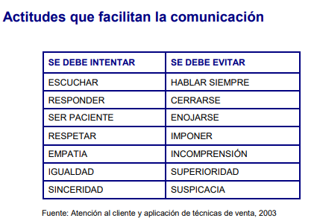
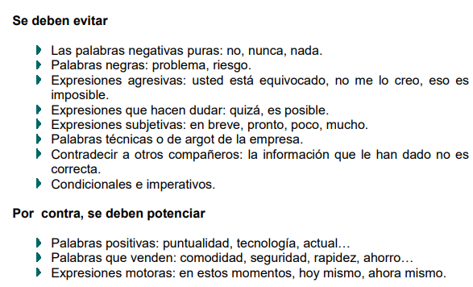

Slide 33
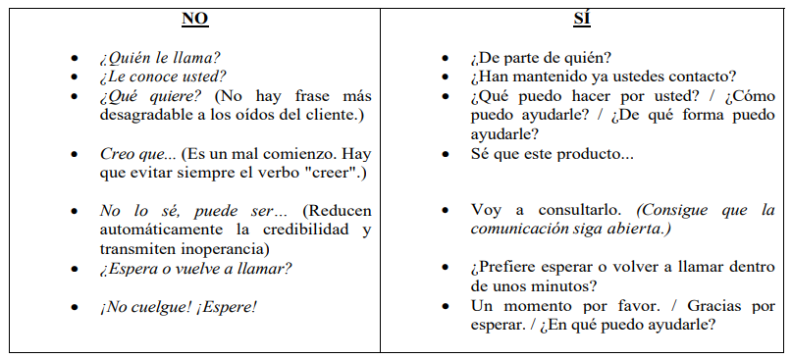

Slide 34
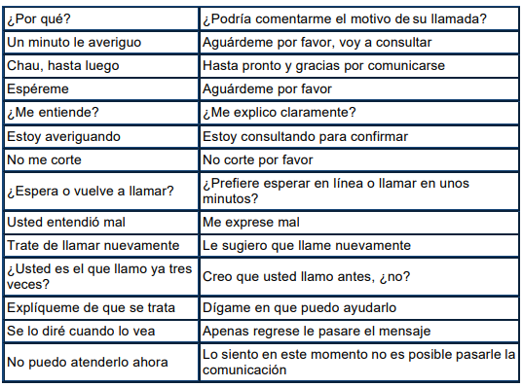

Slide 35
PUESTO DE TRABAJO
PRESENTACIÓN PERSONAL
Mantener el escritorio en perfecto orden y aseo.
Llegar mínimo 10 minutos antes al puesto de trabajo.
Las carteras, maletines y demás, no pueden estar visibles u obstruyendo el sitio de trabajo.
No se deben tener elementos distractores tales como radios, revistas, fotos, adornos y juegos en el puesto de trabajo.
No usar aparatos electrónicos de uso personal.
No se deben consumir, ni mantener a la vista de los ciudadanos comidas y bebidas en los puestos de trabajo.
Los documentos deben ser archivados lo antes posible, cuando se trate de un archivo temporal.
La papelera de basura no debe estar a la vista ni desbordada.
Los implementos necesarios para el desarrollo de las actividades propias deben ser revisadas diariamente antes de iniciar labores.
No se deben usar prendas muy ajustadas al cuerpo, ni transparencias y abstenerse de usar faldas muy cortas.
La ropa debe estar limpia y planchada.
Usar siempre, sin excepción, el carné si este fue suministrado por al empresa.
Mantener el cabello arreglado y limpio.
Uñas limpias preferiblemente pintada de color transparente o colores claros.
El maquillaje debe ser natural, reflejando una imagen sobria y agradable.
Se debe evitar el uso de aretes, hebillas, diademas y demás accesorios que llamen la atención.
No retocarse maquillaje ni organizarse en el sitio de trabajo visible al cliente.

Slide 36
PUESTO DE TRABAJO
PRESENTACIÓN PERSONAL
Mantener el escritorio en perfecto orden y aseo.
Llegar mínimo 10 minutos antes al puesto de trabajo.
Las carteras, maletines y demás, no pueden estar visibles u obstruyendo el sitio de trabajo.
No se deben tener elementos distractores tales como radios, revistas, fotos, adornos y juegos en el puesto de trabajo.
No usar aparatos electrónicos de uso personal.
No se deben consumir, ni mantener a la vista de los ciudadanos comidas y bebidas en los puestos de trabajo.
Los documentos deben ser archivados lo antes posible, cuando se trate de un archivo temporal.
La papelera de basura no debe estar a la vista ni desbordada.
Los implementos necesarios para el desarrollo de las actividades propias deben ser revisadas diariamente antes de iniciar labores.
Deben usar la camisa completamente abotonada y en el caso de usar corbata esta debe ser ajustada al cuello.
La ropa debe estar limpia y planchada.
Usar siempre, sin excepción, el carné si este fue suministrado por al empresa.
Mantener el cabello arreglado y limpio y las uñas limpias.
No retocarse maquillaje ni organizarse en el sitio de trabajo visible al cliente.
Se debe evitar el uso de aretes, hebillas, diademas y demás accesorios que llamen la atención.
Los hombres deberán afeitarse a diario a menos que usen barba; en tal caso, ésta irá siempre bien arreglada.

Slide 37
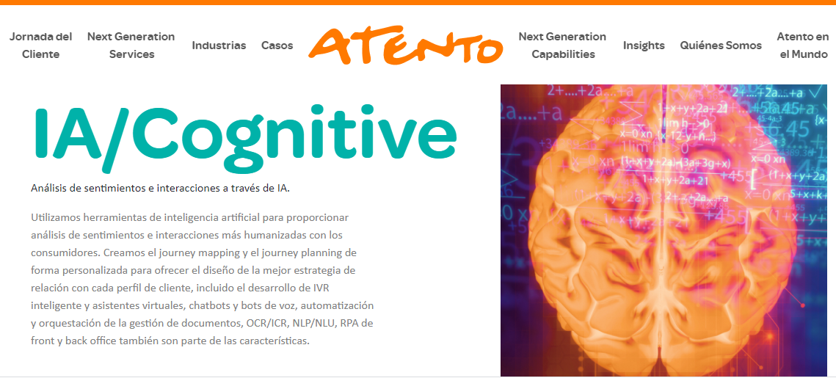
MEDIOS DE COMUNICACIÓN TECNOLÓGICOS

Slide 38
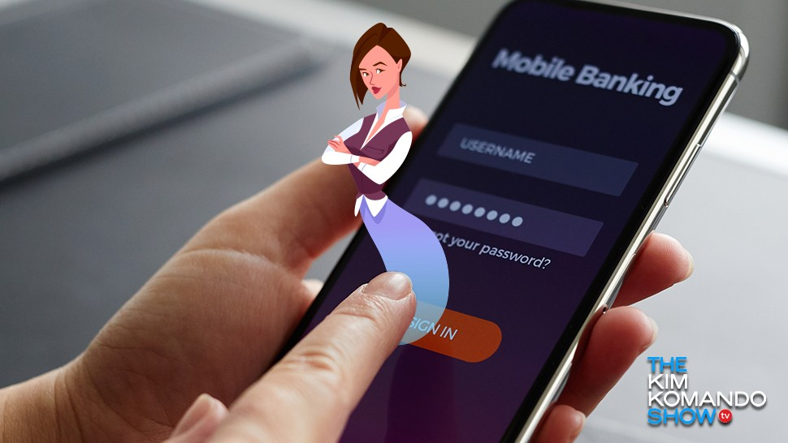
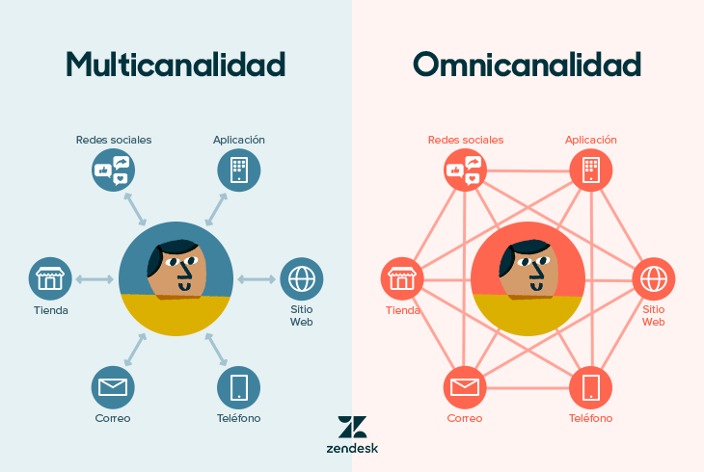
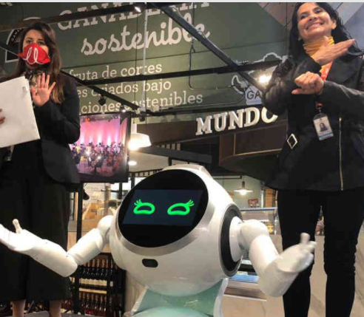
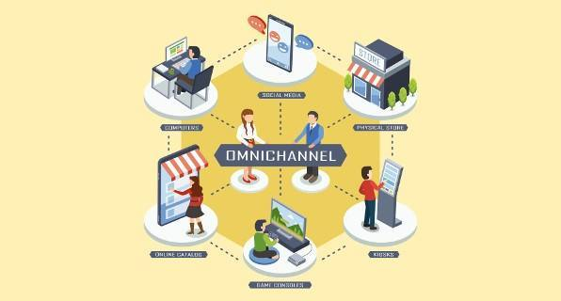
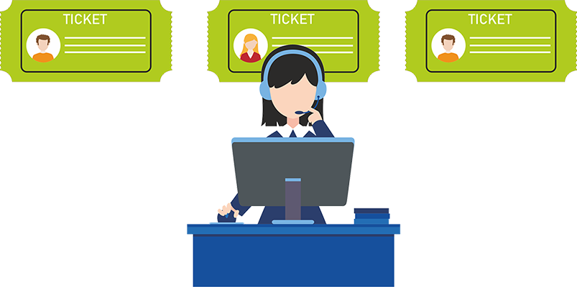
MEDIOS DE COMUNICACIÓN TECNOLÓGICOS
https://www.youtube.com/watch?v=ZO1D7XLbfTc&ab_channel=SupermercadosCarulla
https://n9.cl/fsnnb
https://n9.cl/gvtqx

Slide 40
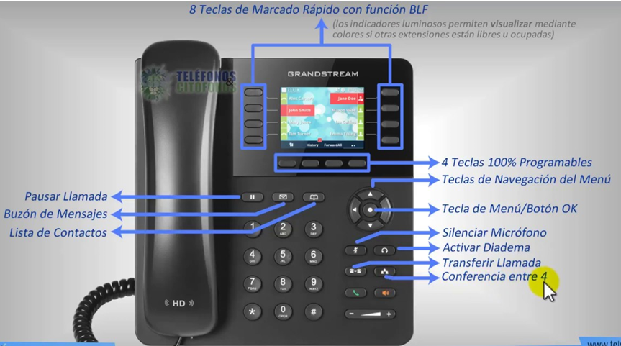
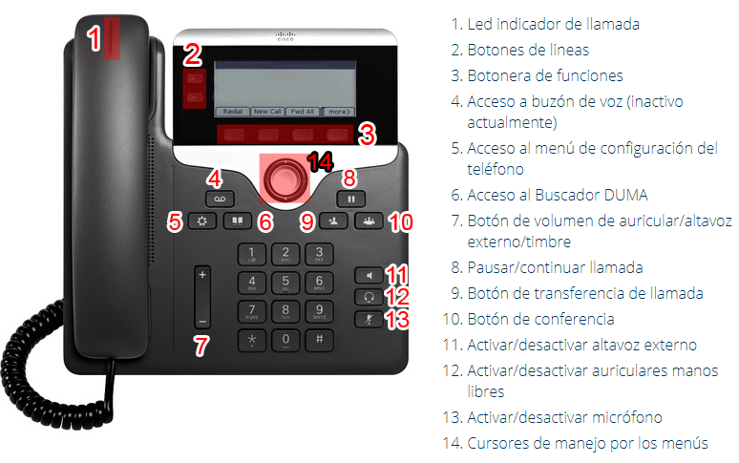
MEDIO TELEFÓNICO
Contestar la llamada antes del tercer timbre.
Saber escuchar y comprender las necesidades.
Escucharlo y evitar interrumpirlo mientras habla.
Ofrezca canales de comunicación para que el cliente pueda contactarse posteriormente, consultar información y resolver dificultades.
En caso de ser necesario dejar a un cliente en espera, informe al cliente por qué se va a dejar en espera.
No disponga del tiempo del cliente: permita que él decida si desea aguardar o prefiere llamar mas tarde
No deje en espera a un cliente en espera por mas de 30 segundos. De ser necesario, retome el llamado informando al cliente
Cuando retome el llamado, comience con el nombre del cliente.
Cuando transfiera al otro sector, espere a que su compañero lo atienda. Infórmele el nombre del cliente y el motivo de la llamada, evitando así que él le tenga que repetir cualquier dato.
La sonrisa se escucha por teléfono. Hace la voz más cálida y más simpática. Efecto psíquico y físico. Cuida que el tono de voz sea agradable, amistoso y cordial, sin caer en lo familiar.

Slide 41
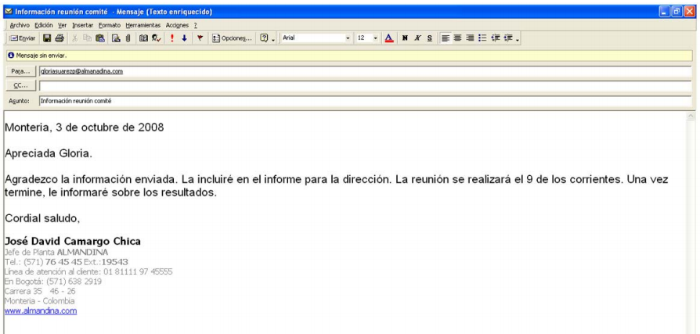
CORREO ELECTRÓNICO
GTC 185

Slide 42
CORREO ELECTRÓNICO
ENCABEZAMIENTO:
CC o (Carbon copy):
es una copia pública.
No se usa para copiar al jefe e implicar a alguien en un problema.
CCO “ Campo con copia oculta” o “Blind carbon copy”:
Útil para proteger la privacidad de los destinatarios en grandes listas de correo y que no se vean expuesto a recibir correos en cadena.
Asunto (Subject):
- Es el resumen que da una idea, por adelantado, de lo tratado en el correo. Se recomienda una frase corta y lo más descriptiva posible del contenido del mensaje. Evita descripciones de una palabra (p. Ej., Importante, Ayuda o Urgente). Ejemplo: Citación comité directivo, capacitación servicio al cliente, Informe proyectos de inversión.
Cuerpo del texto:
Se recomienda que el saludo y la despedida sean como en una carta normal. Se sugiere escribir el mensaje, teniendo en cuenta las reglas básicas de ortografía (tildes, mayúsculas, diéresis, puntuación, entre otras). Se aconseja incorporar una firma al final de cualquier mensaje, aunque sólo sea el nombre. También puede incluir el cargo, la organización, el departamento, el teléfono y la extensión, entre otros.
Enuncia el propósito en la primera oración y explica el problema de manera lógica.
Limita la cantidad de temas para mayor claridad y evita múltiples solicitudes en un solo correo electrónico.
Proporciona un llamado a la acción necesaria.

Slide 43
CORREO ELECTRÓNICO
Otras recomendaciones:
Se recomienda no utilizar el correo electrónico para resolver temas complejos.
Se recomienda no participar en cadenas de mensajes.
Se recomienda utilizar las letras mayúsculas sólo en los casos necesarios, como lo recomienda el libro Ortografía de Real Academia Española.
Se recomienda identificar claramente la persona a quien se enviará el correo. Es importante recordar que existen nombres parecidos u homónimos.
Se deberían utilizar con prudencia las listas de direcciones. Se recomienda no enviar copias de correo electrónico a personas que no necesitan un mensaje determinado.
Los mensajes deberían ser cortos y concisos. Que tengan un hilo conductor inicio, aclaración de la solicitud y cierre.
Se debería tener cuidado con los archivos adjuntos; se recomienda no adjuntar archivos con virus o con un tamaño que no pueda recibir o descargar el destinatario.
Al final del mensaje utiliza frases o palabras que transmiten respeto y formalidad (p. Ej., "Atentamente", "Saludos cordiales", "Atentamente")
Utilice una fuente profesional, como Arial o Times New Roman con el tamaño de fuente de 12 o 14 (ni mayor ni menor).
Incluya saltos de línea entre oraciones o divida su mensaje en breves párrafos para facilitar la lectura.
Un buen correo electrónico debe ir al grano y concluir en tres pequeños párrafos o menos.
Releer, revisar y repasar. Detectar y corregir errores ortográficos y gramaticales antes de presionar "enviar".
Responda con prontitud. Tenga cuidado con una respuesta emocional, nunca responda con enojo, pero adquiera el hábito de responder a todos los correos electrónicos dentro de las veinticuatro horas.
No envíe su respuesta a todos los que recibieron el correo electrónico inicial a no ser que requiera que ellos lo lean.
Cierre con una firma. Identifíquese por su nombre, puesto y área de trabajo.
GTC, Business Communication: Written & Verbal Presentation Skills.

Slide 44
CRM Y SAV
CRM (Costumer Relationship Management) = Según Philip Kotler, el CRM es “la gestión de la relaciones con los clientes, es el proceso de administrar cuidadosamente la información detallada de cada cliente o prospecto, así como todos los puntos de contacto con el propósito de maximizar su lealtad”.
Es una gestión 360º de ventas, marketing, atención al cliente y todos los puntos de contacto. Se refiere al conjunto de prácticas, estrategias de negocio y tecnologías enfocadas en la relación con el cliente.
Casos de éxito:
en Totto, pudieron obtener un nuevo modelo de segmentación basado en la lealtad, conocer a fondo los hábitos de compra del cliente, inscripción de clientes al programa que se convertirían en el 4,4% de las ventas totales, una efectividad del 100% en el envío de mails con una lectura del 61% .
Davivienda, implementó una estructura integrada de aplicaciones de Siebel CRM de Oracle, a través de Soft Bolivar un partner estratégico de Oracle, decidieron automatizar, controlar y hacer un seguimiento oportuno a cerca de 81 campañas publicitarias lanzadas desde el 2008. Así mismo se creó una base de datos robusta y consolidada extendiendo visibilidad de data para los clientes.

Slide 45
CRM: Plataforma
En definitiva un CRM debe permitir:
Registrar todas las actividades desarrolladas con cada cliente o potencial contacto.
Mejorar el conocimiento y entendimiento de los clientes.
Retención del conocimiento dentro de la empresa.
Reducción de pérdidas de clientes potenciales.
Información de lo que hacemos de forma adecuada, inadecuada y de lo que no hacemos.
Segmentación de clientes según diferentes atributos para hacer acciones comerciales o de marketing.
“La base de datos sirve para almacenar la información de forma intuitiva y con un fácil acceso, el Customer Relationship Manager permite que gestionemos los datos para una correcta relación con los clientes” Marina Díaz Grupo TIC Revolution © 2020.

Slide 46
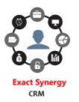
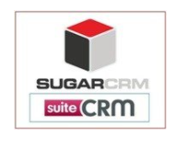
CRM más usados en Colombia:

Slide 47
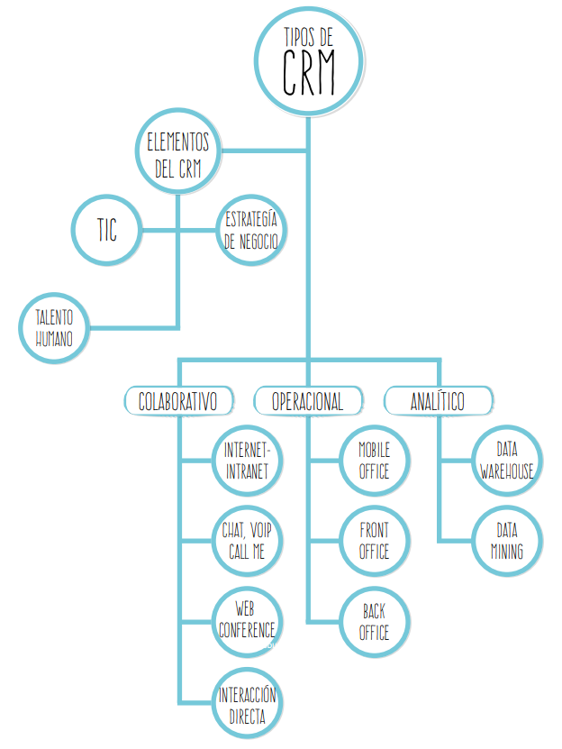

Slide 48
CRM COLABORATIVO
Fundamentado en la interacción del cliente con la organización, para comprender el comportamiento del cliente, siendo base para diseñar la estrategia de CRM.
Promueve la omnicanalidad, facilita compartir información del cliente, sin importar quien lo atienda.
Para implementarlo es necesario conocer la organización y los logros.
Destaca la importancia de la perspectiva del cliente sobre la empresa. Atención rápida y efectiva.
https://n9.cl/r8yw

Slide 49
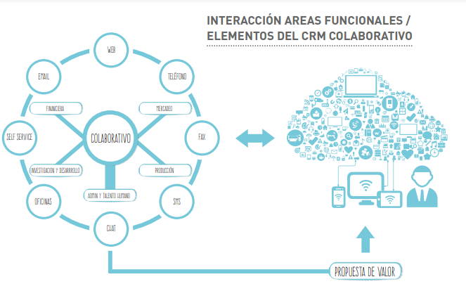

Slide 50
CRM OPERACIONAL
Son las operaciones que se ejecutan para brindar una excelente experiencia al cliente y agregar valor, de acuerdo con las solicitudes.
Impulsa la gestión del Front Office.
Recibe del CRM Colaborativo los requerimientos e información de los clientes, para gestar su atención y procesamiento.
Captura todos los datos de clientes disponibles y alimenta al almacén de datos o Data Warehouse, que servirá de suministro para el CRM Analítico.
https://softwarepara.net/crm-operacional-operativo/

Slide 51
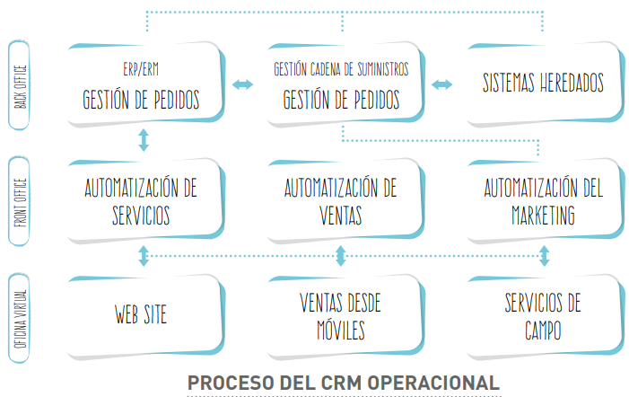

Slide 52
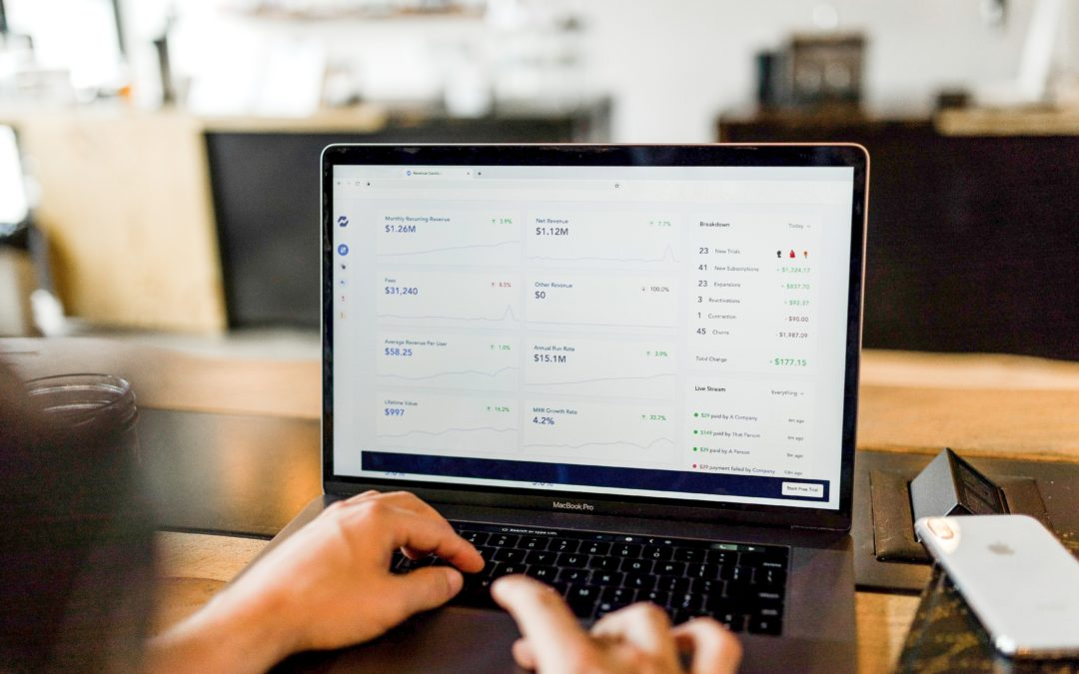
CRM ANALÍTICO
Se centra en medir y comparar las interacciones y reacciones de los clientes a través de prácticas de Business Intelligence.
Emplea aplicaciones informáticas orientadas a extraer
conocimiento mediante técnicas de interpretación de tendencias para volúmenes de datos.
Mide campañas de marketing, eficiencia de la fuerza de venta, consecuencias del accionar competitivo, niveles de servicio e índices de satisfacción de clientes.
https://n9.cl/x5sw

Slide 53
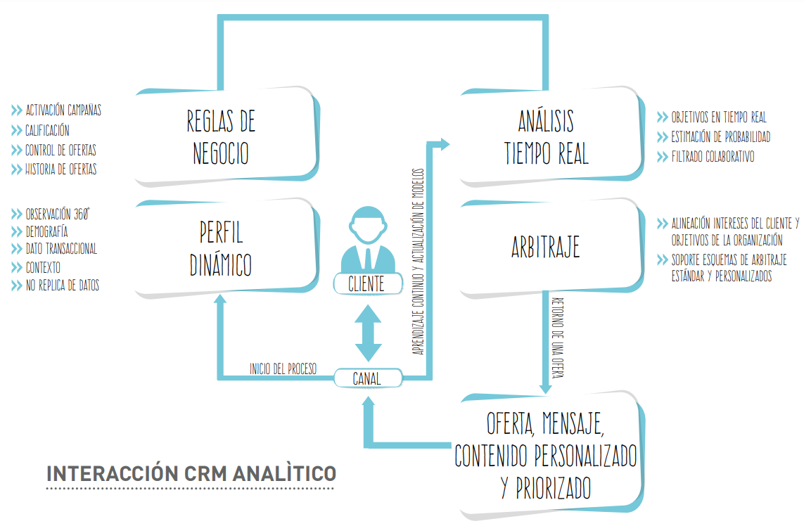

Slide 54
PASOS DE IMPLEMENTACIÓN CRM
De acuerdo con la compañía Salesforce, para implementar un CRM se requiere de 8 pasos:
1. Análisis y Mapeo del negocio: Para ello, en un párrafo no más de 1 página. De respuesta a las siguientes preguntas:
¿Cuál es la necesidad de la empresa para implementar un CRM?
¿Cómo es el proceso actual de gestión de relaciones con el cliente?
¿Cuáles son las características del mercado en que tu empresa actúa?
¿Cómo pretende satisfacer la necesidad?
2. Definición de los objetivos: Define si la empresa precisa aumentar la retención de clientes, crecer en la calificación de leads y rentabilidad o si precisa reducir costos de alguna área específica. Define 1 objetivo general y 2 específicos.
3. Define las actividades a realizar y los responsables para comenzar a trabajar en la propuesta.
4. Elección del tipo de CRM que será implementado: Selecciona si será CRM On-Premise o CRM Cloud, y cuál será el CRM a emplear.
5. Mapeo del proceso: Flujograma, actividades y responsables del proceso propuesta CRM.
6. Implementación de la herramienta de CRM elegida.
7. Presentación de la nueva cultura empresarial y entrenamiento del equipo.
8. Manutención y monitoreo de la herramienta.

Slide 55
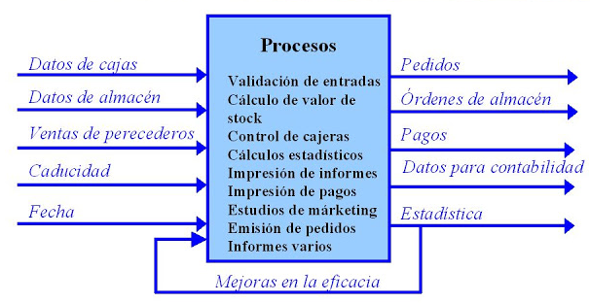
SAV
SAV (Sistema Automatizado de Ventas) Según Gómez, Y. (S.F.), guarda, usa y emite información sobre clientes, proveedores, vendedores, artículos, ventas, compras, deudas a pagar y a cobrar, fabricación de artículos, imprime facturas, remisiones, pedidos, presupuestos, notas de envío, así como también información y estadísticas de la empresa.

Slide 56
SAV: Plataforma
En definitiva un SAV debe permitir:
Automatizar los procesos, simplificando el trabajo y reduciendo los procesos manuales.
Ahorra tiempo.
Aumenta las ventas.
Brinda respuesta rápida y reducción del porcentaje de errores.
Mejora el servicio al cliente.
Agiliza la búsqueda de posibles contactos clientes.
Permite brindar atención automática y personalizada.

Slide 57
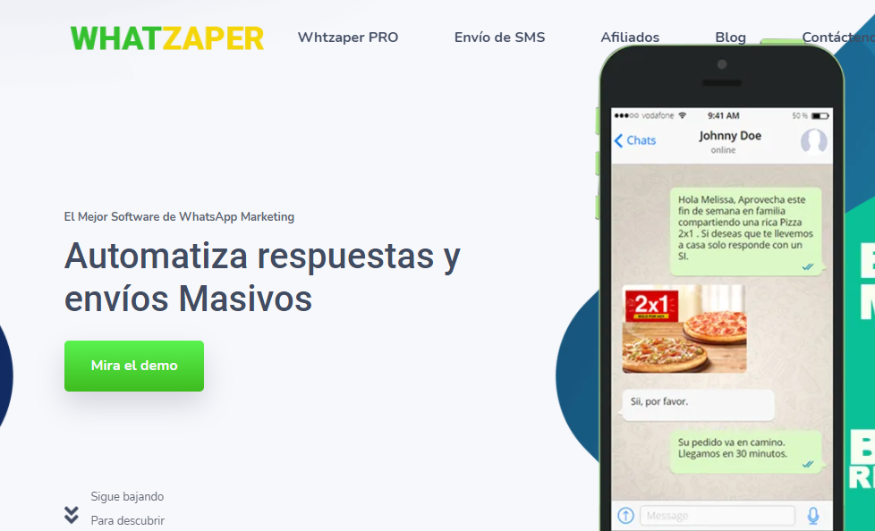
https://www.youtube.com/watch?v=VaRjjiq8yGc&ab_channel=WhatsAutoApp
https://www.youtube.com/watch?v=BbneyhlwNcA&ab_channel=FLORPE%C3%91A
https://www.youtube.com/watch?v=7GB-QFxjO9U&t=303s&ab_channel=SoyJuanLuis

Slide 58
¿QUÉ SON LIBRETAS DE SERVICIO AL CLIENTE?
Son instrumentos de evaluación diseñados por la empresa que suministran datos de su desempeño desde el punto de vista del cliente. La libreta de calificaciones es dejada a disposición del cliente para que éste, si así lo decide, califique el desempeño de la organización con respecto a la prestación de sus servicios.
Para diseñar una libreta de calificaciones deben definirse cuatro tipos de información:
Los atributos claves del servicio: Son los temas o materias que el cliente mentalmente califica en cada momento de verdad.
La conveniencia relativa e importancia de cada atributo para el cliente: Es necesario identificar qué tan importante es un atributo para el cliente.
Los puntajes de la compañía sobre dichos atributos, y los atributos y puntajes de la compañía si se pueden aplicar: se requiere asignar puntajes y conocer la calificación que el cliente asigna a nuestro desempeño frente a cada uno de esos atributos.

Slide 59
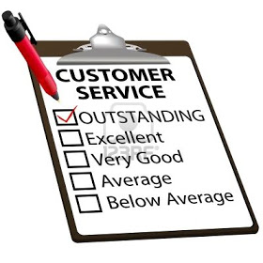
CULTURA DE EVALUACIÓN DE SERVICIO
AL CLIENTE
La evaluación del servicio debe constituirse en un valor para la organización que genere acciones de mejora día a día. Para evaluar el servicio al cliente, hay instrumentos de información primaria sistematizada y retroinformación informal.
Instrumentos Información primaria sistematizada | Instrumentos para retroinformación informal
Grupos focos | Conceptos verbales de los clientes.
Entrevistas individuales | Formato y tacos de papel en blanco
Encuestas | Buzones
 | Libreta de calificaciones
 | Líneas telefónicas gratuitas para el cliente
 | Correos electrónicos

Slide 60
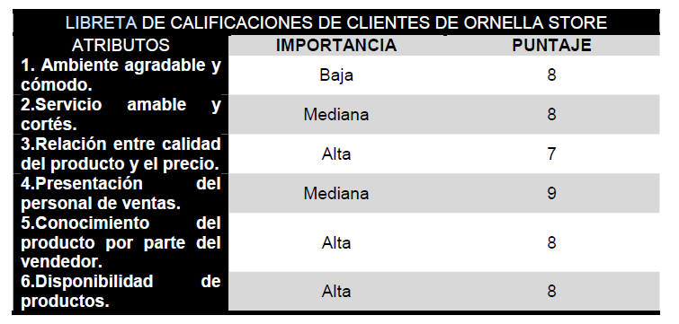

Slide 61
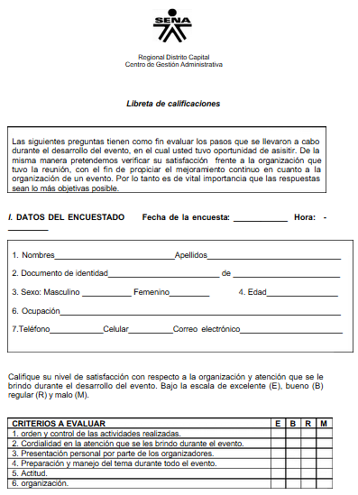
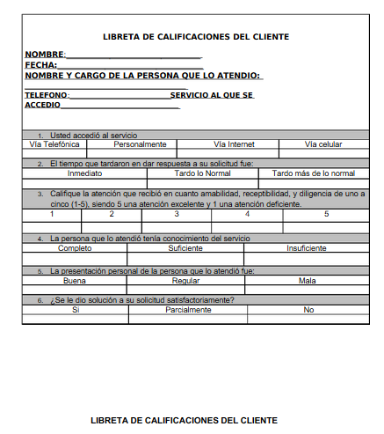

Slide 62
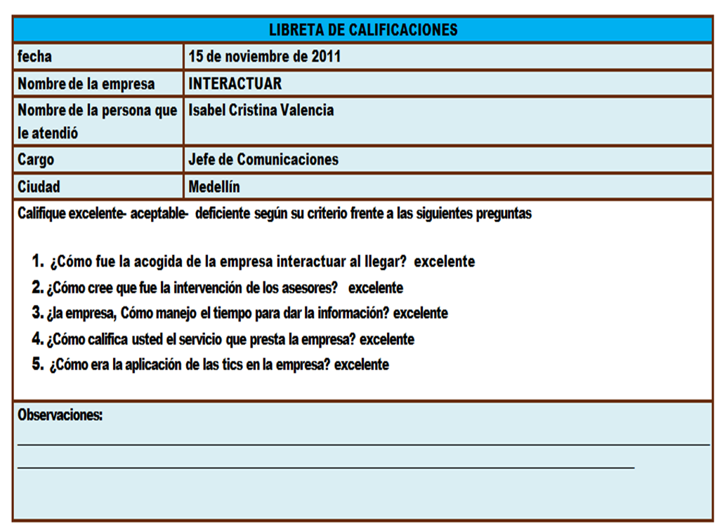

Slide 63
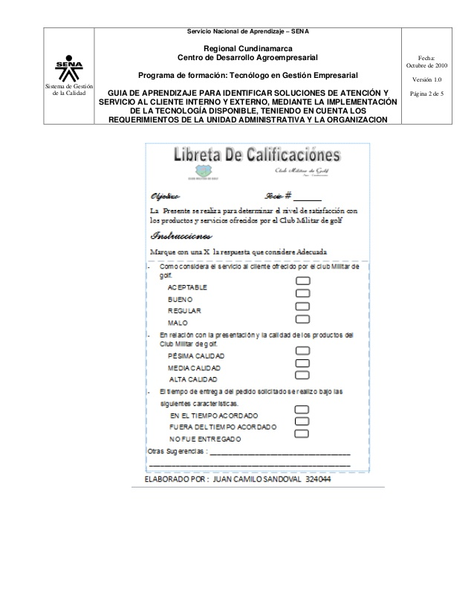

Slide 64
NORMAS – SERVICIO AL CLIENTE
GTC-ISO 10002:2018 GESTIÓN DE LA CALIDAD. SATISFACCIÓN DEL CLIENTE. DIRECTRICES PARA EL TRATAMIENTO DE LAS QUEJAS Y RECLAMACIONES EN LAS ORGANIZACIONES.
GTC-ISO 10002:2018 GESTIÓN DE LA CALIDAD. SATISFACCIÓN DEL CLIENTE. DIRECTRICES PARA LOS CÓDIGOS DE CONDUCTA DE LAS ORGANIZACIONES.
ISO 10003:2018 GESTIÓN DE LA CALIDAD — SATISFACCIÓN DEL CLIENTE — DIRECTRICES PARA LA RESOLUCIÓN DE CONFLICTOS DE FORMA EXTERNA A LAS ORGANIZACIONES.
NTC 9001:2015 SISTEMAS DE GESTIÓN DE CALIDAD.

Slide 65
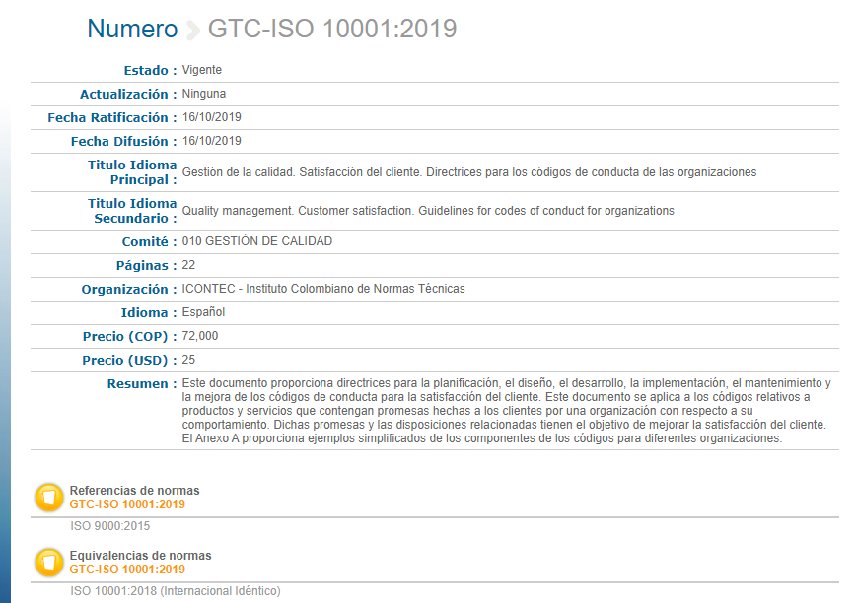
https://e-collection-icontec-org.bdigital.sena.edu.co/pdfview/viewer.aspx?locale=es-ES&Q=50CB00B6F2CD6C3B10B0B4017D333BE2312408EA304CDFA9&Req=

Slide 66
ATENCIÓN Y SERVICIO AL CLIENTE INCLUYENTE
En Colombia, la Ley 1346 de julio 31 de 2009, ratificó la “Convención sobre los Derechos de las Personas con Discapacidad”1, adoptada por la Asamblea General de las Naciones Unidas, mediante la cual se garantiza la protección a los derechos de esta población (DNP).
El servicio y la atención incluyente, es el proceso que garantiza que las personas con discapacidad gocen de los mismos derechos, servicios y oportunidades que los demás, asegurando el goce efectivo de cada una de las necesidades humanas como la educación, la salud, el transporte etc.

Slide 67
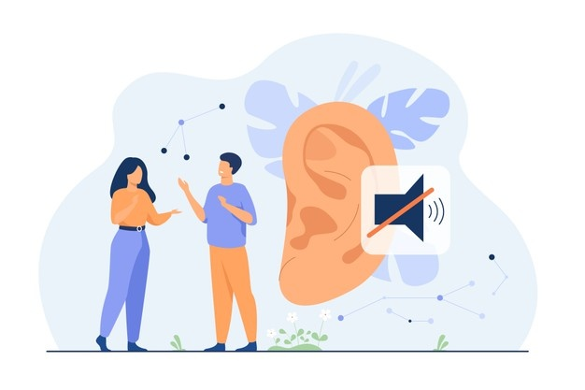
TIPOS DE DISCAPACIDAD
Discapacidad sensorial:
Discapacidad visual
Discapacidad auditiva/mudo
Sordoceguera

Slide 68
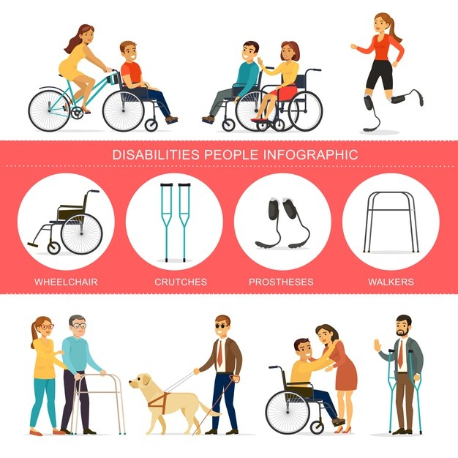
TIPOS DE DISCAPACIDAD
Discapacidad física o motora:

Slide 69
TIPOS DE DISCAPACIDAD
Discapacidad cognitiva:

Slide 70
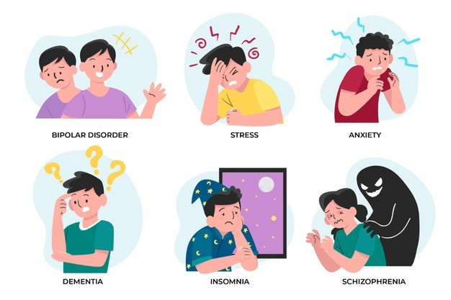
TIPOS DE DISCAPACIDAD
Discapacidad mental:

Slide 71
Constitución Política de Colombia. Art 13, 47, 54 y 68.
Ley 1346 de julio 31 de 2009, ratificó la “Convención sobre los Derechos de las Personas con Discapacidad”, adoptada por la Asamblea General de las Naciones Unidas.
Ley 1618 de 2013, #Por medio de la cual se establecen las disposiciones para garantizar el pleno ejercicio de los derechos de las personas con discapacidad.“https://discapacidadcolombia.com/index.php/legislacion/145-ley-estatutaria-1618-de-2013
Ley Antitrámites (Decreto 19 de 2012), dispuso en el artículo 13 como deber de las entidades del Estado que cumplan funciones administrativas, “establecer mecanismos de atención preferencial a personas con algún tipo de discapacidad”.
Norma Técnica Colombiana 5854 de Accesibilidad a Páginas Web y el Manual de Gobierno en Línea vigente, los cuales establecen los requisitos para garantizar el acceso universal a las páginas web en Colombia.
Decreto 1538 de 2004 para realizar los ajustes requeridos para que las oficinas de atención al público cumplan con las normas mínimas de accesibilidad.
Centro de relevo: Federación Nacional de Sordos de Colombia (Fenascol) y MinTic. https://centroderelevo.gov.co/632/w3-propertyvalue-15347.html

Slide 72
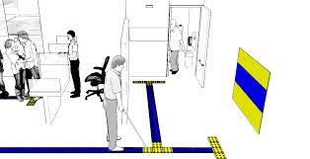
ALGUNAS RECOMENDACIONES
Hacer uso de las aplicaciones del Centro de Relevo para facilitar la atención y servicio al cliente.
Formatos comprensibles y soporte tecnológico.
El ancho y el peso de las puertas.
Los mostradores y ventanillas deben considerar el concepto de diseño universal, con el fin que las personas usuarias de sillas de ruedas y de talla baja.
Alarmas tanto auditivas como visuales.
La inclinación de las rampas.
Sensibilización y capacitación de personal.
Emplear el braille y la lengua de señas colombianas.
Disponer de sillas y ventanillas prioritarias para las personas con discapacidad.
Permitir el ingreso de perros guías o de apoyo, especialmente para las personas ciegas y sordociegas, así como el ingreso de familiares o cuidadores, cuando lo requiera.

Slide 73
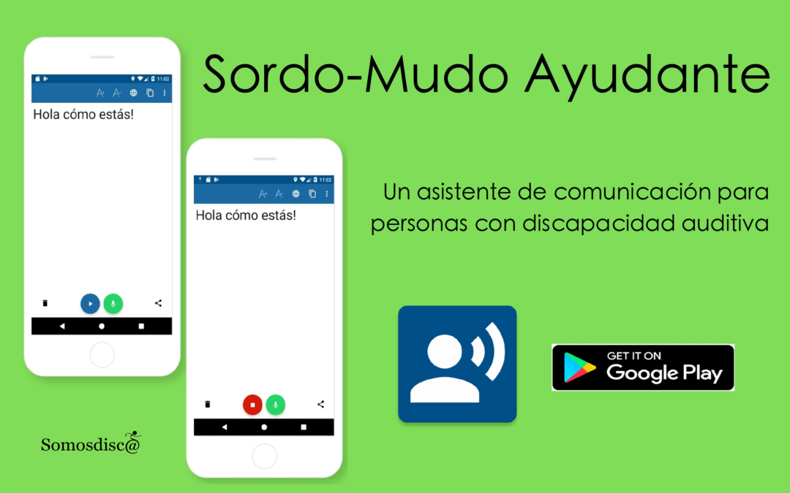

Slide 74
BIBLIOGRAFÍA
Macias, Mario Enrique. 2010. Gerencia del servicio, Alternativa para la competitividad. Bogotá : Ediciones de la U, 2010. ISBN 978-958-867-525-1.
https://comunicaciones104.files.wordpress.com/2013/05/cortesia_telefonica.pdf
https://www.mineducacion.gov.co/1759/articles-354029_recurso_1.pdf

